Slide 1
UKURAN KEPUASAN PENGGUNA
PROGRAM STUDI TEKNIK INFORMATIKA – S1
MATA KULIAH
INTERAKSI MANUSIA DAN KOMPUTER
Tim Penyusun
RPS INTERAKSI MANUSIA DAN KOMPUTER

Slide 2
Capaian Pembelajaran
PROGRAM STUDI
TEKNIK INFORMATIKA – S1
MATA KULIAH
INTERAKSI MANUSIA DAN KOMPUTER
Mahasiswa mampu membedakan UI dan UX
Mahasiswa mampu mengukur kepuasan pengguna dengan beberapa pengukuran kepuasan pengguna

Slide 3

Definisi
PROGRAM STUDI
TEKNIK INFORMATIKA – S1
MATA KULIAH
INTERAKSI MANUSIA DAN KOMPUTER
Apa itu UI & UX?

Slide 4
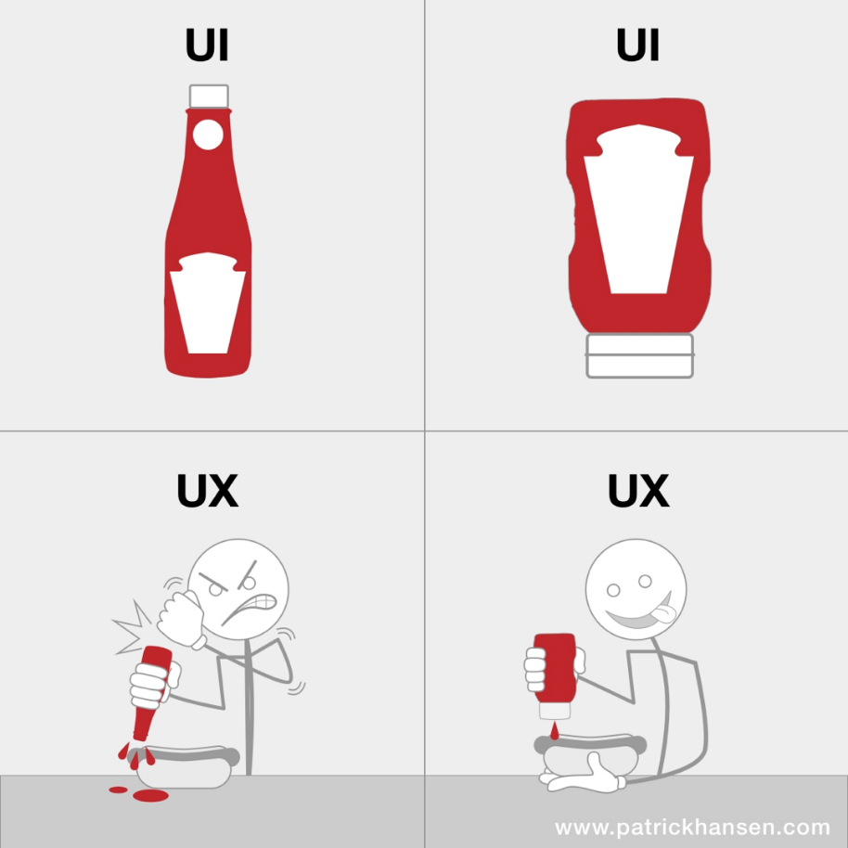
User Interface & User Experience
PROGRAM STUDI
TEKNIK INFORMATIKA – S1
MATA KULIAH
INTERAKSI MANUSIA DAN KOMPUTER

Slide 5
Mengukur Kepuasan Pengguna
PROGRAM STUDI
TEKNIK INFORMATIKA – S1
MATA KULIAH
INTERAKSI MANUSIA DAN KOMPUTER
Pada umumnya kepuasan pengguna diukur menggunakan kuesioner, berbeda dengan efisiensi dan efektifitas, pada bagian ini, para peneliti mengamati dan mengevaluasi tindakan pengguna, sehingga ukuran kepuasan mengarah pada pemikirian subjektif penggunanya.
Ada beberapa Teknik untuk mengukur dari kepuasan pengguna ini, diantaranya
Skala Likert
Task Level Satisfaction

Slide 6
SKALA LIKERT
PROGRAM STUDI
TEKNIK INFORMATIKA – S1
MATA KULIAH
INTERAKSI MANUSIA DAN KOMPUTER
Skala Likert Dipopulerkan oleh seorang psikolog social Amerika bernama Rensis Likert
Skala Likert merupakan skala psikometrik untuk mengukur pemikiran dan perasaan orang terhadap sebuah survei opini hingga tes kepribadian.
Pada pengukuran Usability, responden memberikan tanggapan pada kuesioner dengan menentukan tingkat persetujuan mereka terhadap suatu pernyataan.
Responden diminta untuk memilih pada salah satu pilihan yang tersedia, misalnya:
Sangat tidak setuju
Tidak setuju
Kurang setuju
Setuju
Sangat setuju

Slide 7

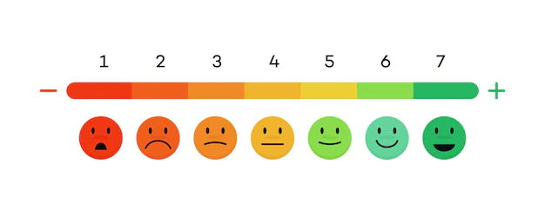
SKALA LIKERT
PROGRAM STUDI
TEKNIK INFORMATIKA – S1
MATA KULIAH
INTERAKSI MANUSIA DAN KOMPUTER
Bentuk skala likert tergantung dari tujuan yang diinginkan oleh peneliti.
Beberapa peneliti menggunakan pilihan dengan lima skala, namun ada yang menggunakan 7 tujuh skala.

Slide 8
Task Level Satisfaction
PROGRAM STUDI
TEKNIK INFORMATIKA – S1
MATA KULIAH
INTERAKSI MANUSIA DAN KOMPUTER
Adalah ukuran kepuasan pengguna, dilihat dari seberapa sulit sebuah tugas yang diberikan.
Setelah pengguna melakukan tugas yang diminta, entah berhasil atau tidak, mereka akan diberikan kuesioner post test.
Kuesioner yang biasa digunakan adalah single ease question (SEQ) yang hanya terdiri dari 1 pertanyaan.

Slide 9
System Usability Scale Questionnaire (SUS)
PROGRAM STUDI
TEKNIK INFORMATIKA – S1
MATA KULIAH
INTERAKSI MANUSIA DAN KOMPUTER
Kuesioner SUS banyak digunakan karena keunggulannya dalam pengelolaannya yang cepat dan murah.
Kuesioner SUS telah digunakan lebih dari 25 tahun

Slide 10
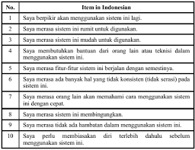
PROGRAM STUDI
TEKNIK INFORMATIKA – S1
MATA KULIAH
INTERAKSI MANUSIA DAN KOMPUTER

Slide 11
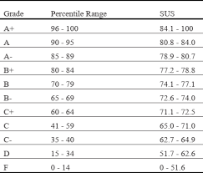
PROGRAM STUDI
TEKNIK INFORMATIKA – S1
MATA KULIAH
INTERAKSI MANUSIA DAN KOMPUTER

Slide 12
Usability Metrix for User Experience (UMUX)
PROGRAM STUDI
TEKNIK INFORMATIKA – S1
MATA KULIAH
INTERAKSI MANUSIA DAN KOMPUTER
Umux lebih luas daripada kuesioner single ease question, tetapi lebih pendek daripada standar industry SUS.
Umux menggunakan skala likert 7 poin dan 4 item pertanyaan yang digunakan untuk penilaian subjektif dari kegunaan yang dirasakan.

Slide 13
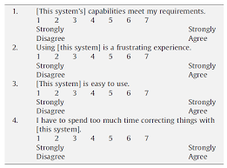
Kuesioner UMUX
PROGRAM STUDI
TEKNIK INFORMATIKA – S1
MATA KULIAH
INTERAKSI MANUSIA DAN KOMPUTER

Slide 14
Contoh perhitungan score SUS
* Rumus perhitungan untuk pertanyaan ganjil
x ̅=p(n)-1
Keterangan:
x ̅ = Hasil perhitungan pertanyaan ganjil
p(n) = pertanyaan ke-n dengan skala nilai 1-5
** Rumus perhitungan untuk pertanyaan genap
x ̅=5-p(n)
Keterangan:
x ̅ = Hasil perhitungan pertanyaan genap
p(n) = pertanyaan ke-n dengan skala nilai 1-5
*** Rumus perhitungan untuk nilai SUS masing-masing responden
x ̅=(a+b)*2,5
Keterangan:
x ̅ = Hasil nilai SUS masing-masing responden
a = jumlah nilai keseluruhan pertanyaan ganjil
b = jumlah nilai pertanyaan genap

Slide 15
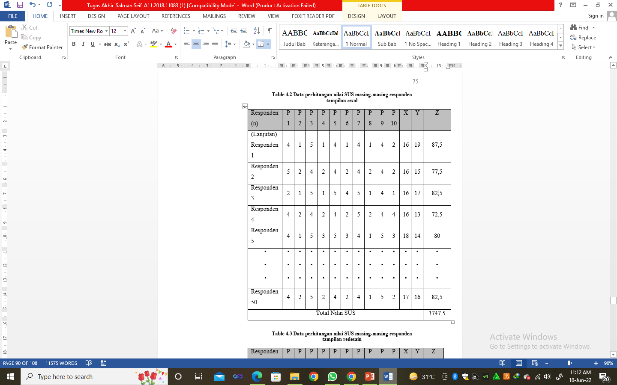
Contoh Data perhitungan nilai SUS masing-masing responden tampilan awal

Slide 16
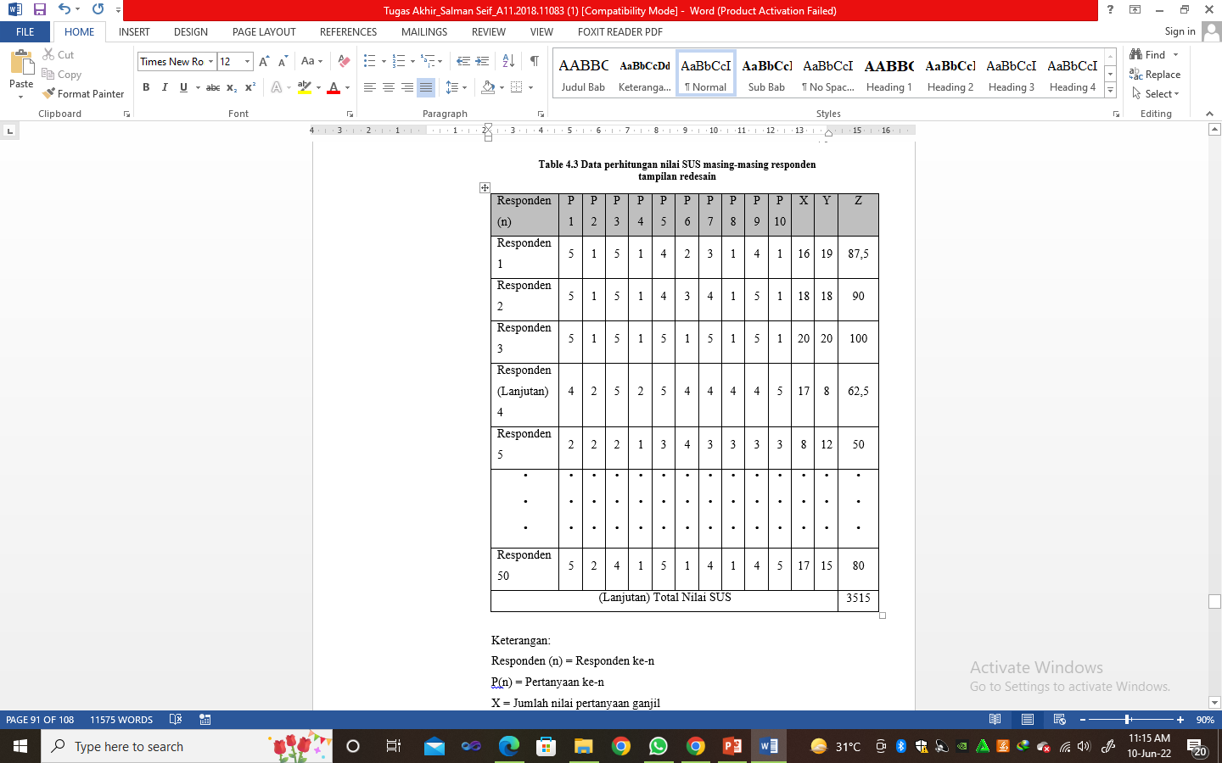
Contoh Data perhitungan nilai SUS masing-masing responden tampilan redesain
Keterangan:
Responden (n) = Responden ke-n
P(n) = Pertanyaan ke-n
X = Jumlah nilai pertanyaan ganjil
Y = Jumlah nilai pertanyaan genap
Z = Nilai SUS masing-masing responden

Slide 17
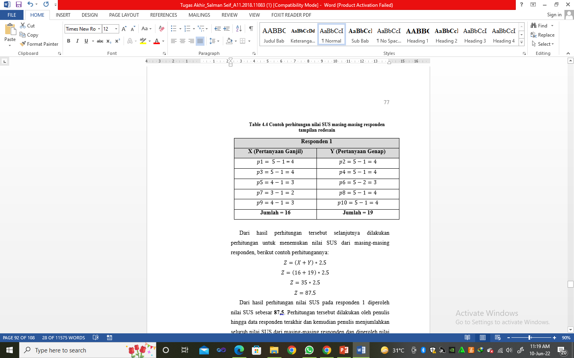
Contoh perhitungan nilai SUS masing-masing responden tampilan redesain

Slide 18
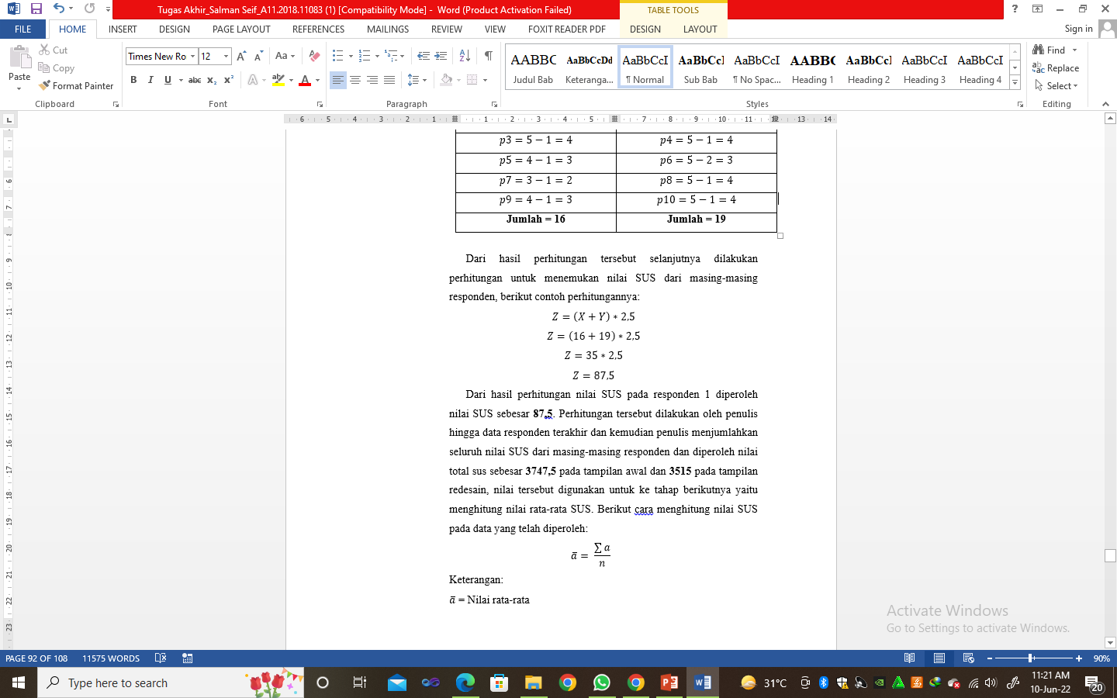
Contoh perhitungan untuk menemukan nilai SUS dari masing-masing responden
Dari hasil perhitungan nilai SUS pada responden 1 diperoleh nilai SUS sebesar 87,5.
Perhitungan tersebut dilakukan hingga data responden terakhir dan kemudian menjumlahkan seluruh nilai SUS dari masing-masing responden.
Data yang diperoleh nilai total sus sebesar 3747,5 pada tampilan awal dan 3515 pada tampilan redesain (lihat table).
Nilai tersebut digunakan untuk ke tahap berikutnya yaitu menghitung nilai rata-rata SUS.

Slide 19
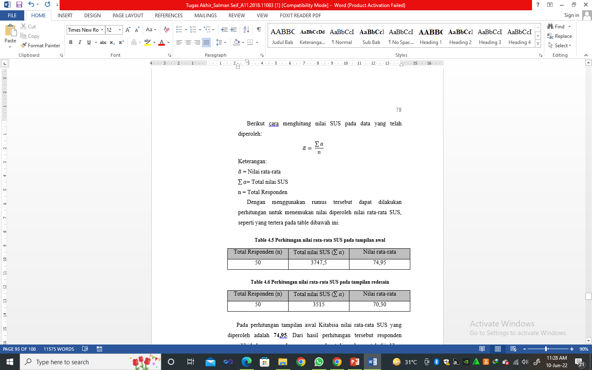
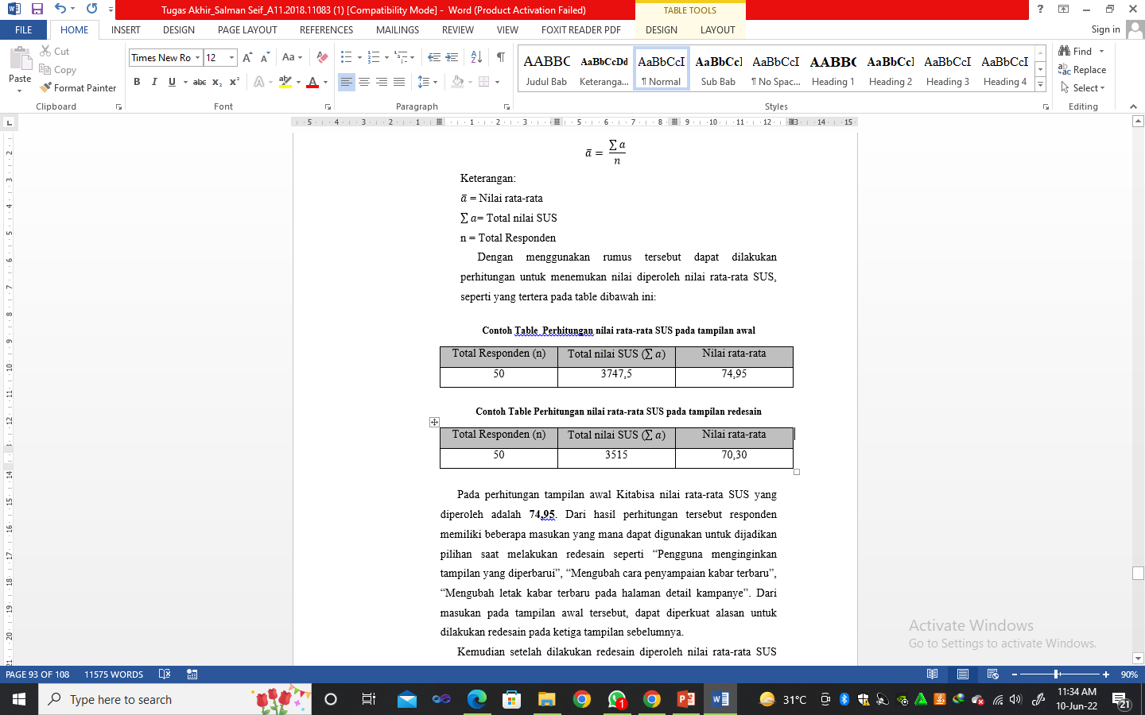
Contoh menghitung nilai SUS

Slide 20
Kesimpulan contoh penghitungan SUS
Nilai rata-rata SUS pada tampilan awal yaitu sebesar 74,95%
Nilai rata-rata SUS pada tampilan redesain yaitu sebesar 70,30%.
Meskipun nilai rata-rata tampilan redesain lebih rendah tetapi kedua nilai rata-rata SUS tersebut memiliki hasil penentuan yang diperoleh serupa seperti Acceptability Range berada pada kategori acceptable, Grade Scale berada pada kategori C, Adjective Ratings berada pada kategori good.
Hasil Penentuan kedua menggunakan SUS Score Percentile Rank berada pada grade B.

Slide 21


Jadi … apa itu ?
FAKULTAS ILMU KOMPUTER
PROGRAM STUDI
TEKNIK INFORMATIKA – S1
MATA KULIAH
INTERAKSI MANUSIA DAN KOMPUTER

Slide 22



